Slide 1

Escalando sua aplicação com Filas. Será?
Vamos ver!

Slide 2
Agenda
Conceito de Fila
Cenário
Discussão
Solução
Conclusão

Slide 3
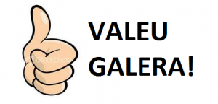
Antes de mais nada

Slide 4
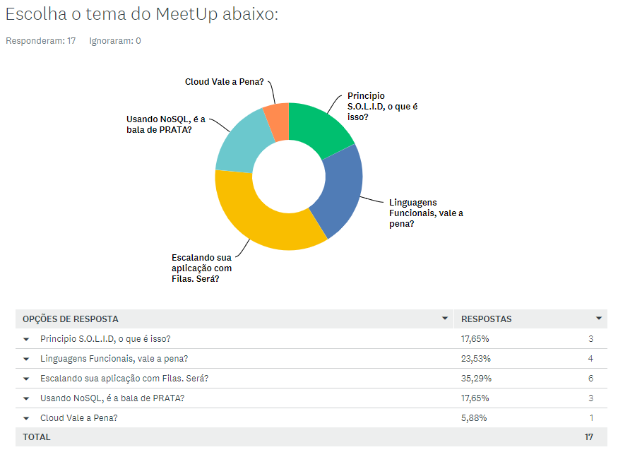
Votação do Tema

Slide 5

Conceito de Fila

Slide 6
Em Grego - σειρά
Μια ουρά είναι μια δυναμική δομή δεδομένων που υποστηρίζει την αφαίρεση στοιχείων και την εισαγωγή νέων αντικειμένων. Πιο συγκεκριμένα, μια ουρά (= ουρά) είναι μια δομή που υπόκειται στον ακόλουθο κανόνα λειτουργίας: κάθε φορά που υπάρχει μια αφαίρεση,το στοιχείο που έχει αφαιρεθεί είναι αυτό που υπήρχε στη δομή για το μεγαλύτερο χρονικό διάστημα.
Με άλλα λόγια, το πρώτο αντικείμενο που εισάγεται στην ουρά είναι επίσης το πρώτο αντικείμενο που πρέπει να αφαιρεθεί. Αυτή η πολιτική είναι γνωστή από τη συντομογραφία FIFO (= First-In-First-Out).

Slide 7
Em Alemão - Warteschlange
Eine Warteschlange ist eine dynamische Datenstruktur, die das Entfernen von Elementen und das Einfügen neuer Objekte unterstützt. Genauer gesagt ist eine Warteschlange (= Warteschlange) eine Struktur, die der folgenden Regel unterliegt: Wann immer eine Entfernung stattfindet, Das entfernte Element ist das, was am längsten in der Struktur war.
Mit anderen Worten ist das erste in die Warteschlange eingefügte Objekt das erste zu entfernende Objekt. Diese Richtlinie ist unter der Abkürzung FIFO (= First-In-First-Out) bekannt.

Slide 8
Em Romeno - coadă
O coadă este o structură dinamică a datelor care acceptă eliminarea elementelor și introducerea de obiecte noi. Mai precis, o coadă (= coadă) este o structură supusă următoarei reguli de funcționare: ori de câte ori există o eliminare,
elementul eliminat este ceea ce a fost în structură pentru cea mai lungă perioadă de timp.
Cu alte cuvinte, primul obiect introdus în coadă este, de asemenea, primul obiect care trebuie eliminat. Această politică este cunoscută prin abrevierea FIFO (= First-In-First-Out).

Slide 9


Brincadeira … o Google translate ajudou.

Slide 10
Em Português
Uma fila é uma estrutura de dados dinâmica que admite remoção de elementos e inserção de novos objetos. Mais especificamente, uma fila (= queue) é uma estrutura sujeita à seguinte regra de operação: sempre que houver uma remoção, o elemento removido é o que está na estrutura há mais tempo.
Em outras palavras, o primeiro objeto inserido na fila é também o primeiro a ser removido. Essa política é conhecida pela sigla FIFO (= First-In-First-Out).

Slide 11
Cenário – NorrisTrip.com
Start-Up do Ramo de Turismo (OTA)
Crescimento absurdo mensal de 50% de trafego
Aplicação de Coleta de Dados do usuário não escalando

Slide 12
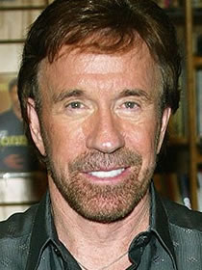
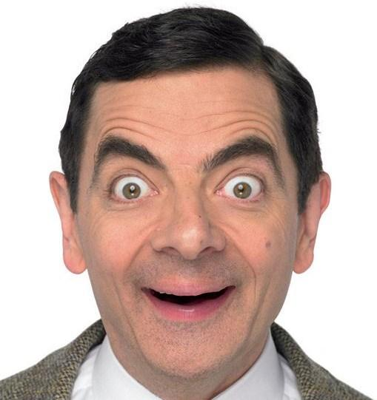
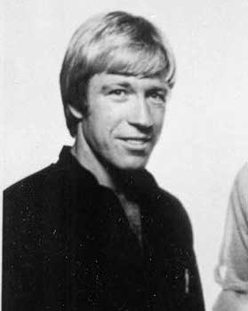
Time da NorrisTrip.com
Diretor – Chuck Norris
Gerente de Infra – Oriundi Botelho
Estagiário Senior – Carlos Norris

Slide 13
Cenário – NorrisTrip.com
Gerente de Infraestrutura Oriundi Botelho, está alertou sobre o problema da aplicação de coleta do comportamento do cliente, ela não está suportando o trafego atual que teve um aumento de 50% do trafego em menos de 30 dias.
O gargalo estava distribuido entre a aplicação e o banco
Banco de dados (SQL Server)
Aplicação Web (ASP.NET WEB API)
Devido ao cenário caótico ele pediu a Diretoria um investimento de Infraestrutura.

Slide 14
Cenário – NorrisTrip.com
Diretor Chuck Norris, recebeu a requisição do time de Infraestrutura e não aprovou. Há exatos 45 dias atrás, Oriundi havia feito um Upgrade na Infraestrutura que triplicou o numero de servidores para este serviço.
Sua ação imediata foi montar uma sala de Guerra com todos envolvidos inclusive o time de desenvolvimento.

Slide 15
Cenário – NorrisTrip.com
Estagiário Senior Carlos Norris foi o responsável por participar desta sala de Guerra requisitada pela Diretoria.
No final do primeiro dia de Sala de Guerra ele estava cansado de tanta conversa, e abriu o o Facebook, por um acaso, foi bem no momento que o Daniel seu grande Amigo postou uma tal de “meet-up” falando sobre temas técnicos diretamente da ViajaNet, uma grande rival da NorrisTrip.com.
Neste momento ele teve grande sacada, e disse para Diretoria que iria trazer uma solução definitiva.

Slide 16
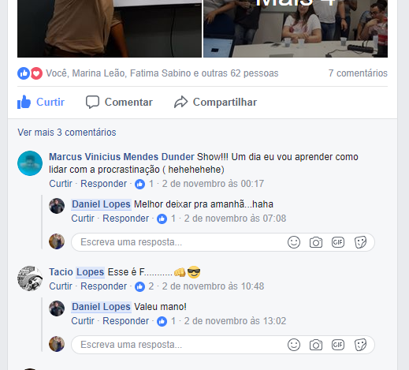
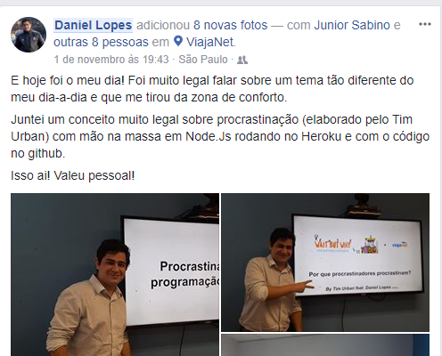
Carlos: Daniel preciso de uma ajuda sua, estou numa fria, disse que iria resolver um problema para minha Diretoria ….. E você é um dos caras mais punks do Mercado… Help meeeeeeeeeeee Daniel: Claro caro colega, vamos retirar este macaquinho da frente…..

Slide 17

Pausa para Analise da estrutura

Slide 18
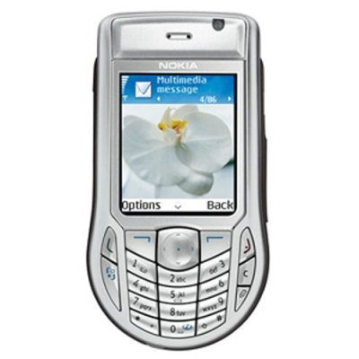
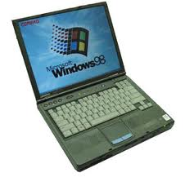
Cenário – NorrisTrip.com
https://behavior.norristrip.com
Todos IIS
16 Cores 32 GB RAM
IIS
ASP.NET
WEB API
Internet
SQL SERVER
Db.Behavior
IIS
ASP.NET
WEB API
DB
64 Cores 256 GB RAM
IIS
ASP.NET
WEB API

Slide 19
Pausa para Analise do Código

Slide 20
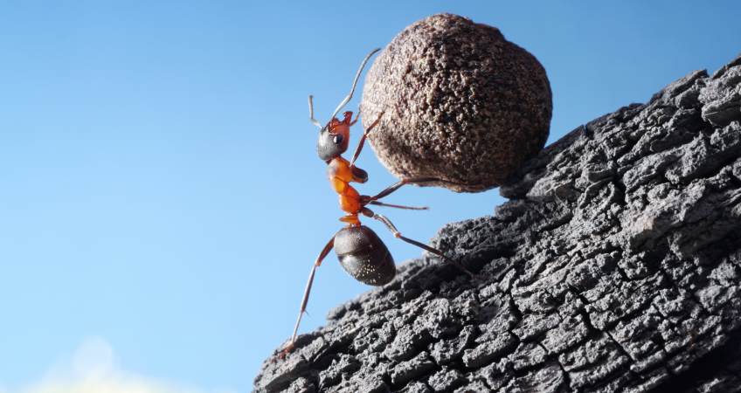
Mão na Massa

Slide 21

Solução com FIFO, Será?

Slide 22





Ferramentas especialistas em Fila

Slide 23
Pausa para Analise do Código

Slide 24
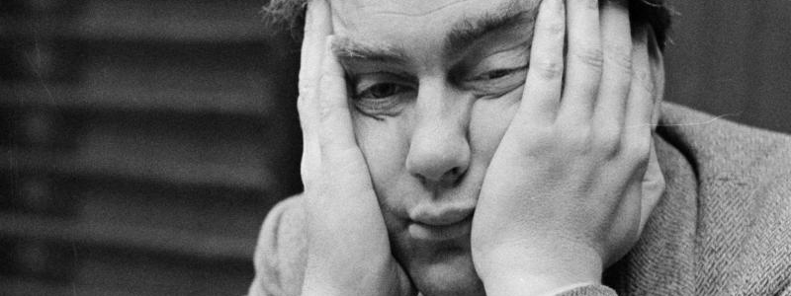
Conclusão 1
As vezes uma teoria chata da Faculdade como “fila” é a solução simples para problemas graves.

Slide 25
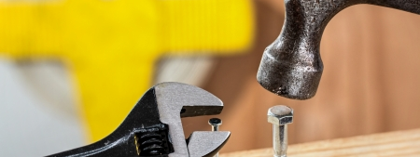
Conclusão 2
Nem sempre o uso de uma ferramenta para um problema é a solução

Slide 26
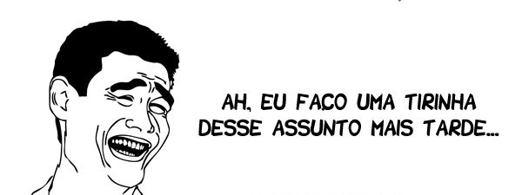
Conclusão 3
Procrastinação da solução correta, compra mais servidor que resolve.

Slide 27


